Slide 1
Практическая направленность
уроков географии
в СКК VIII вида.

Slide 2
Цель:
Углубить и закрепить теоретические знания, научить их применять в повседневной жизни.

Slide 3
Задачи:
. Учить планировать предстоящие действия и составлять словесный отчёт
Развивать устную и письменную речь
Корректировать недостатки развития мыслительных процессов
Прививать интерес к окружающему миру

Slide 4
Требования к практическим заданиям:
Соответствие с требованиями программы к умениям и навыкам.
Составляются с учётом имеющихся у учащихся знаний.
Определяется цель работы.
Чёткий инструктаж работы.
Выводы практической работы.
Дифференцированный подход.

Slide 7
Обучающие практические работы.
Задачи:
 Развитие самостоятельности в учёбе
 Познание природы
 Формирование практических навыков в объяснении явлений природы.

Slide 8
Тема. Африка. Географическое положение, очертание берегов, острова и полуострова. ( 8 класс) Заполни схему.
Атлантический океан
Индийский океан

Slide 9
Тема. Природные зоны (7класс) Природные зоны
Название природной зоны | Географическое положение | Растительный мир | Животный мир

Slide 10
Контролирующие практические работы
Задачи
✓Закрепление усвоения учащимися пройденного материала.
✓Выяснение умения учащихся анализировать явления в природе, делать обобщение и объяснять причинно – следственные зависимости в природе

Slide 11
Тема. Разнообразие рельефа и климата ( 8 класс). 1вариант. Характеристика гор по плану: а) местоположение на материке; б) направление, в котором расположены; в) средняя высота; г) высшая точка, её название и высота 2вариант. Характеристика гор Горы мира
Название гор | На каком материке расположены | Максимальная высота | Название высшей точки

Slide 12
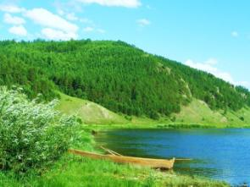
Тема. Реки нашей местности (9 класс)
Характеристика рек
Название реки | Исток | Устье | Длина реки | Притоки | Хозяйственное использование

Slide 13
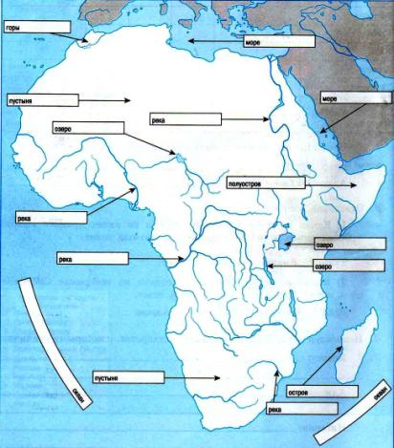
Допиши в прямоугольники географические названия, которые ты знаешь.
13. Африка (8 класс)
Обобщающий урок

Slide 14
Тема. Евразия

Slide 15
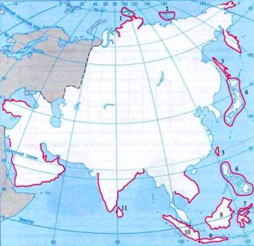
На контурной карте Азии подпиши выделенные полуострова. При выполнении задания пользуйся физической картой Азии в учебнике на с. 167.
Очертание берегов. Острова и полуострова
1 вариант
2 вариант
Заполни таблицу.
Острова и полуострова Евразии
Острова Евразии | Полуострова Евразии

Slide 16
Тема. Государства Евразии (9 класс) I. Работа с картой. 1. Название государства 2. Столица 3. Географическое положение а) моря и океаны б) соседние государства II. Заполни таблицу: Государства Евразии
Название государства | Рельеф | Климат | Полезные ископаемые | Реки | Растительный и животный мир | Крупные города | Сельское хозяйство | Промышлен-ность

Slide 17
Памятка
1.Перед выполнением работы внимательно прочитай задание.
2.Найди нужную страницу в учебнике или книге, а при необходимости карту в атласе или учебнике.
3. Если задание оказалось непонятным, попроси помощи у учителя.
4. Выполняй работу аккуратно, пиши в указанном месте.
5. Внимательно проверь задание.
Помни: лучше меньше, да правильно.

Slide 18

Результаты
Выпуск 2008год – 4 учащихся
Выполнение – 75 % ( 1 ученик глубокая умственна отсталость)
 | Начало работы | Итоги
Выделение главного | 1 | 3
Сравнение объектов | 1 | 4
Анализировать результаты | 0 | 2
Прослеживать причинно- следственные зависимости | 0 | 2
Обобщать | 0 | 2

Slide 19
Благодарим за внимание !

